Slide 1
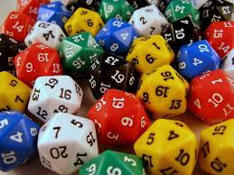
Matematyka
Ciekawostki

Slide 2
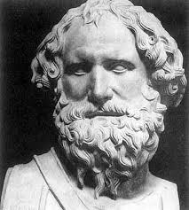
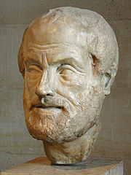
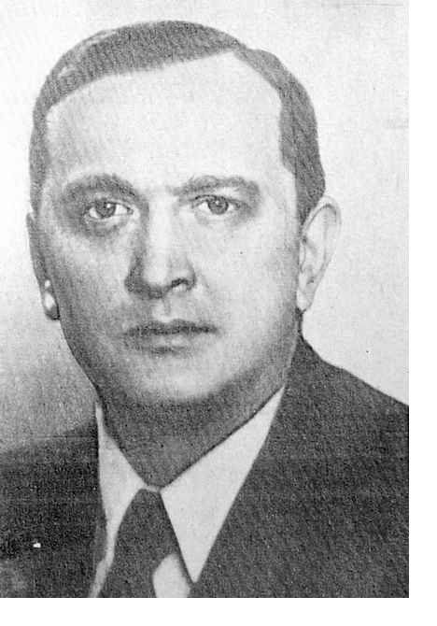
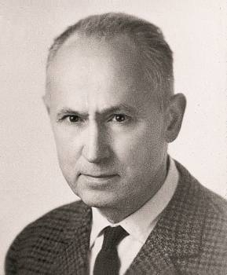
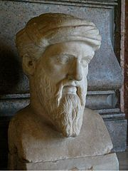
Słynni matematycy
Archimedes (ok. 287 - ok. 212 r. p.n.e.)
Arystoteles (384-322 r. p.n.e.)
Banach (1892 - 1945)
Borsuk (1905 - 1982)
Pitagoras ( ok.572r –ok. 497r.p.n.e)

Slide 3
Kalendarz gregoriański
Kalendarz gregoriański - reformowany kalendarz juliański autorstwa Luigiego Lilio. W kalendarzu tym błąd jednego dnia powstaje raz na ok. 3333 lata. Różnice pomiędzy kalendarzami juliańskim a gregoriańskim sprowadzają się do usunięcia 10 dni (od 5 do 14 października 1582 r.) w celu skorygowania części powstałego błędu.

Slide 4
Kalendarz gregoriański
Różnicę pomiędzy kalendarzami juliańskim a gregoriańskim stanowi zasada, że lata przestępne to te, które są podzielne: a) przez 400 np. 1600, 2000, 2400 b) przez 4, ale nie przez 100 np. 1896, 1904, 1908, 1912, …, 2096, 2104, 2108, …
Wniosek: Jeśli rok dzieli się przez 4 i 100 oraz nie dzieli się przez 400 np. 1700, 1800, 1900, 2100, 2200, … to jest rokiem zwykłym, czyli nieprzestępnym.

Slide 5
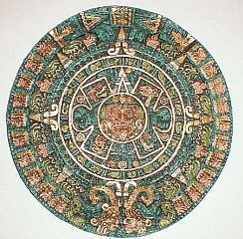
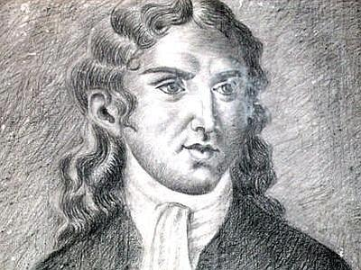
Kalendarz gregoriański
W celu uniknięcia przeliczania tablic wyznaczających święta Wielkanocy, w 1582 r. skorygowano tylko błąd powstały do dnia ustanowienia tablic na soborze nicejskim, czyli do 325 r. n.e.
Luigi Lilio

Slide 6
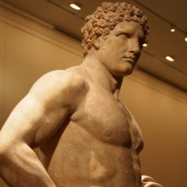
Ciekawostka matematyczna
Au­gu­stus urodził się 1 stycz­nia 10 p.n.e. Które uro­dzi­ny ob­cho­dził 1 stycz­nia 10 n.e.?
Dzie­więt­na­ste. Nie było roku ze­ro­we­go - po roku 1 p.n.e. na­stą­pił od razu 1 n.e. Dlatego numerów lat różnych er nie można po prostu odej­mo­wać tak, jak gdyby były to liczby cał­ko­wi­te.

Slide 7
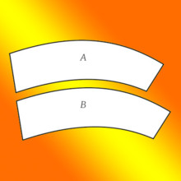
Złudzenia optyczne.
Który z kształ­tów A,B jest więk­szy?
Żaden z nich. To iluzja Ja­stro­wa. Oba kształ­ty są iden­tycz­ne, ale kształt B po­ło­żo­ny jest nieco bar­dziej na prawo. Jest to za­uwa­ża­ne po prawej stronie ilu­stra­cji, ale nie­do­strze­ga­ne po lewej. Przez to kształt B wydaje się więk­szy.

Slide 8
Złudzenia optyczne
Które z po­ma­rań­czo­wych kółek jest więk­sze?
Oba mają ten sam roz­miar. To znana iluzja Eb­bin­ghau­sa. Choć po­wszech­nie uważano ją za iluzję zwią­za­ną z różnicą wiel­ko­ści, naj­now­sze badania wska­zu­ją, że de­cy­du­ją­cym czyn­ni­kiem jest nie roz­mia­r, ale od­le­głość ota­cza­ją­cych kół. Podobny me­cha­nizm po­wo­du­je, że Księżyc wydaje się więk­szy, gdy jest bliżej ho­ry­zon­tu.

Slide 9
Iluzje
Mężczyzna z rogiem... czy sylwetka kobiety?

Slide 10
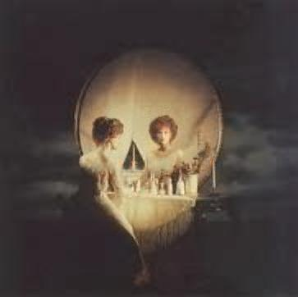
Iluzje
Kobieta w lustrze... czy czaszka?

Slide 11
Iluzje.
Książka patrzy w Twoją stronę... czy w przeciwną?

Slide 12
Zagadki.
Bracia i siostry
Chłopiec ma dwa razy więcej braci niż sióstr, a jego siostra - pięć razy więcej braci niż sióstr. Ile synów i córek mają rodzice?

Slide 13
19 owieczek
Pewnego dnia ojciec, rzekł do swoich trzech synów:"Podaruję wam część swoich owieczek. Mój najstarszy syn dostanie połowę, młodszy czwartą część, a najmłodszy piątą” i wyprowadził 19 owieczek. Synowie chcieli się szybko podzielić, ale trafili na problem, ponieważ 19 nie dzieli się ani przez 2, ani przez 4, ani przez 5. Wrócili więc do ojca po pomoc, a ten błyskawicznie rozwiązał ich problem. Jak?

Slide 14
5 córek
Ojciec Beaty ma córki o imionach: Ala, Bela, Cela, Dela. Jak nazywa się piąta córka?

Slide 15
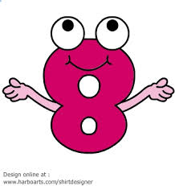
Podziękowania
Dziękuję za uwagę! Prezentację przygotowała:
Kamila Styczeń
Odpowiedzi:
1. 5 chłopców 2 dziewczynki.
2. Przyprowadził jedną owcę.
3. Beata.

